Slide 1
"W dopalacze inwestujesz, frajdę z życia anulujesz!"
Czyli jak nie dać się zwieść nałogowi.
Prezentacja stworzona przez Anię Bieńko, Magdę Pawłowską, Karolinę Kowalczyk, Przemka Kozę i Maćka Śpiewaka.

Slide 2
Spis treści
Slajd 3: Co to są dopalacze?
Slajd 4: Dlaczego młodzi ludzie po to sięgają?
Slajd 5: Przyczyny zażywania dopalaczy
Slajd 6: Skutki zażywania dopalaczy
Slajd 7: Źródła

Slide 3
Co to są dopalacze?
Dopalacze-produkty zawierające substancje psychoaktywne. Działają one podobnie do narkotyków, uzależniają i wywołują szereg skutków ubocznych.

Slide 4
Dlaczego młodzi ludzie po to sięgają?
z
Dopalacze są bardzo popularne wśród młodych ludzi. Młodzież chce zaimponować swoim rówieśnikom, że biorą używki, co często kończy się uzależnieniem.

Slide 5
Przyczyny zażywania dopalaczy
Próba ucieczki przed problemami
Problemy emocjonalne
Niska samoocena
Chęć poznania nowych bodźców
Presja wywoływana przez rówieśników

Slide 6
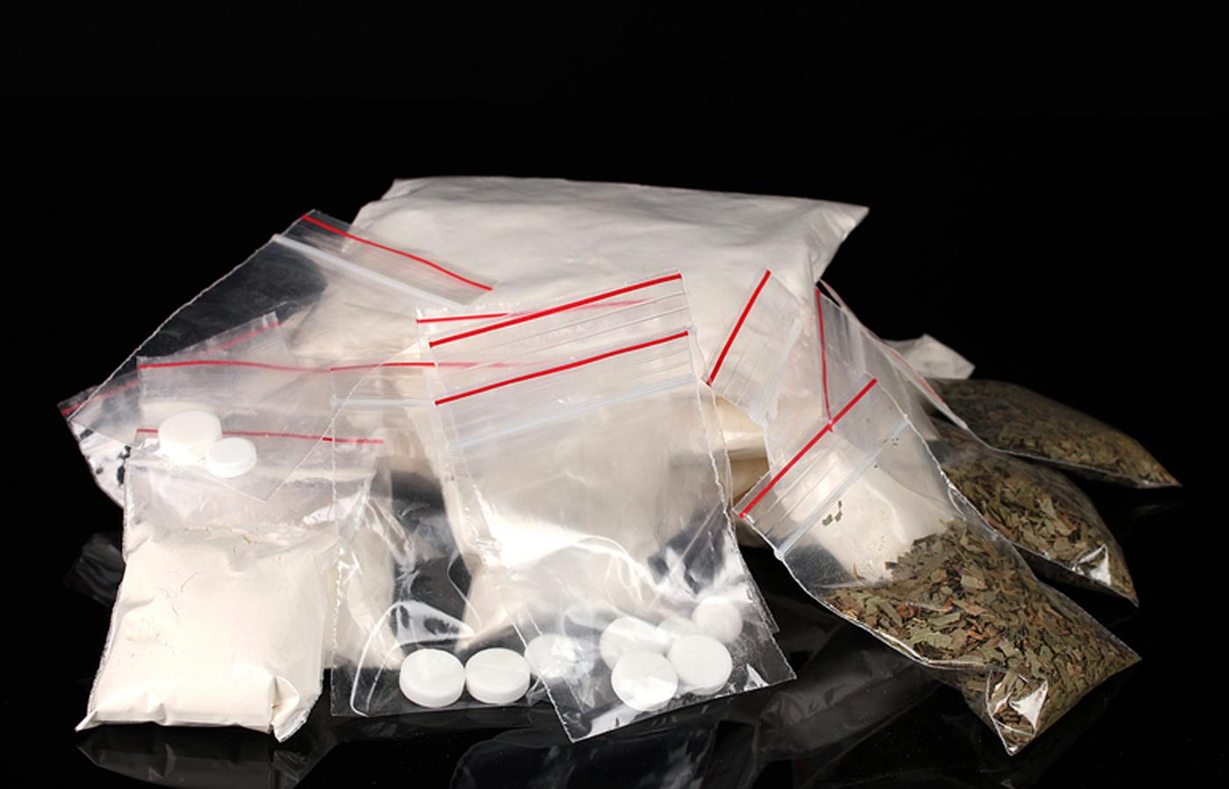
Skutki zażywania dopalaczy
Bóle i zawroty głowy
Stany lękowe
Bezsenność
Drgawki
Urojenia
Ataki szału
Problemy z oddychaniem
Wysoka temperatura
Wymioty
Śpiączka
Śmierć
Zmiany w wyglądzie

Slide 7
Źródła
Zdjęcie 1
Zdjęcie 2
Zdjęcie 3
Zdjęcie 4
Zdjęcie 5
Artykuł

Slide 8
Dziękujemy za uwagę!

